Slide 1

Diplomado Full Stack
Módulo Angular
Andrés Londoño
andres.londono@cedesistemas.edu.co

Slide 2

Frameworks

Slide 3
ANGULAR
Angular es una plataforma y un marco para crear aplicaciones de cliente en HTML y TypeScript.

Slide 4
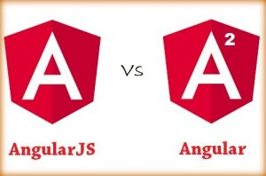
AngularJS != Angular

Slide 5
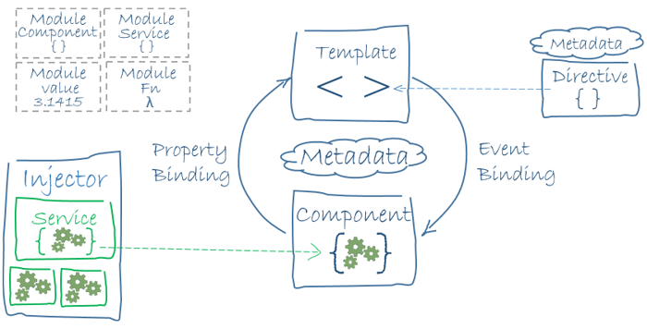
Arquitectura

